Slide 1
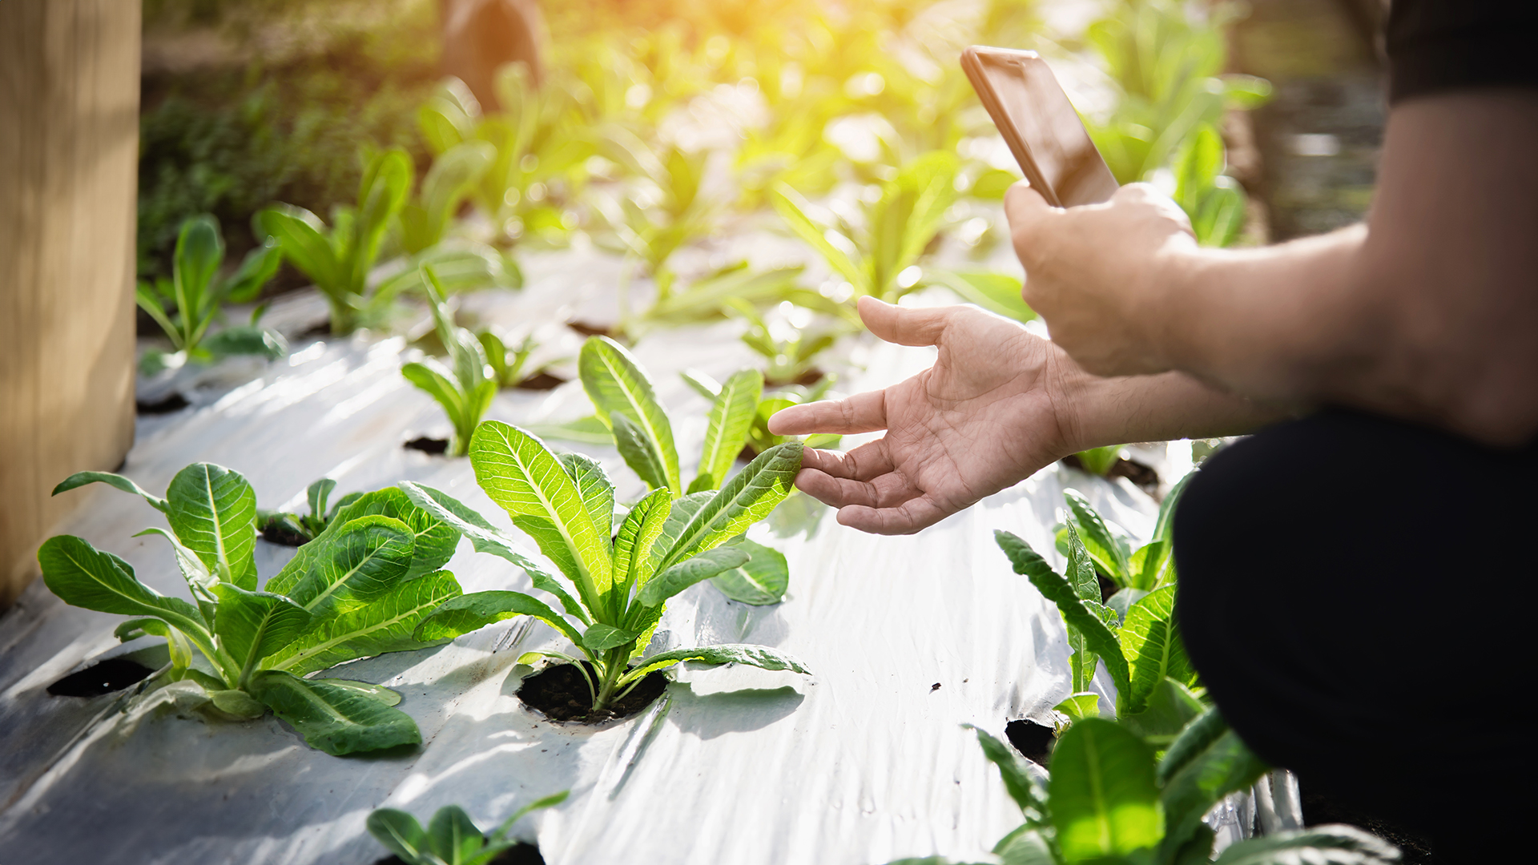

스마트 병해충 진단 서비스
2조 | 이용석, 이재윤, 이진호, 형도훈

Slide 2
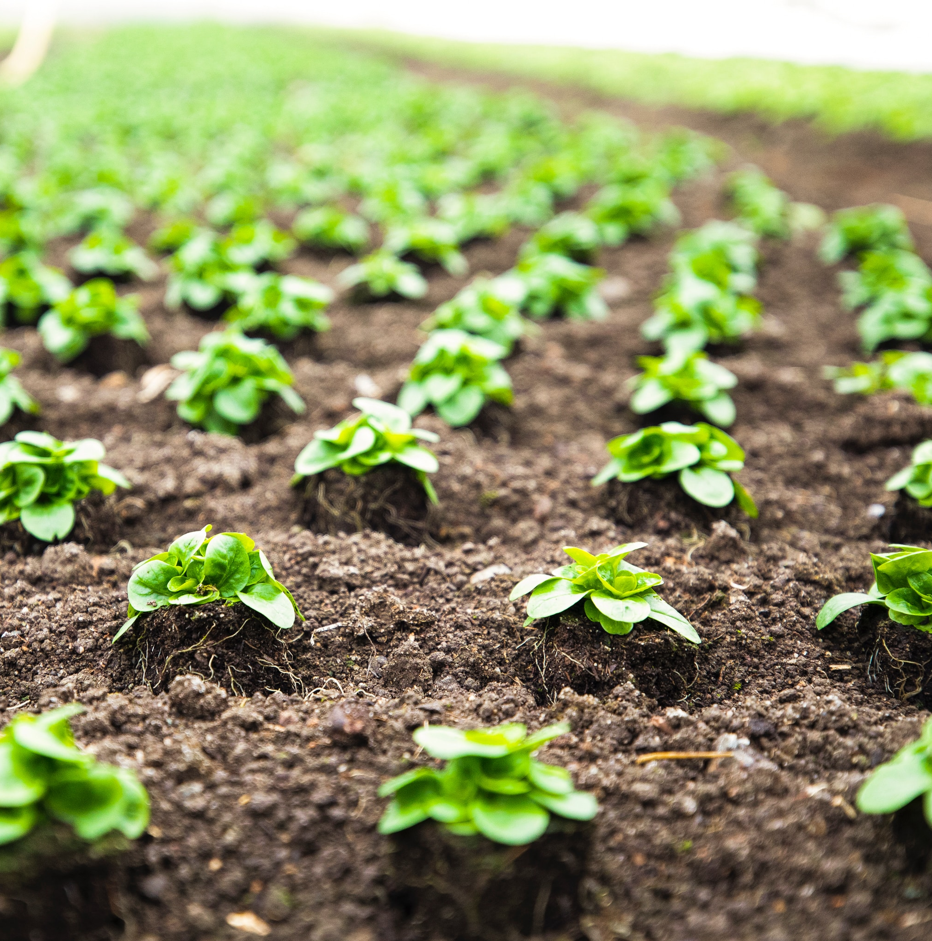
Contents
1
개 요
2
데이터
3
서비스
4
결 론

Slide 3
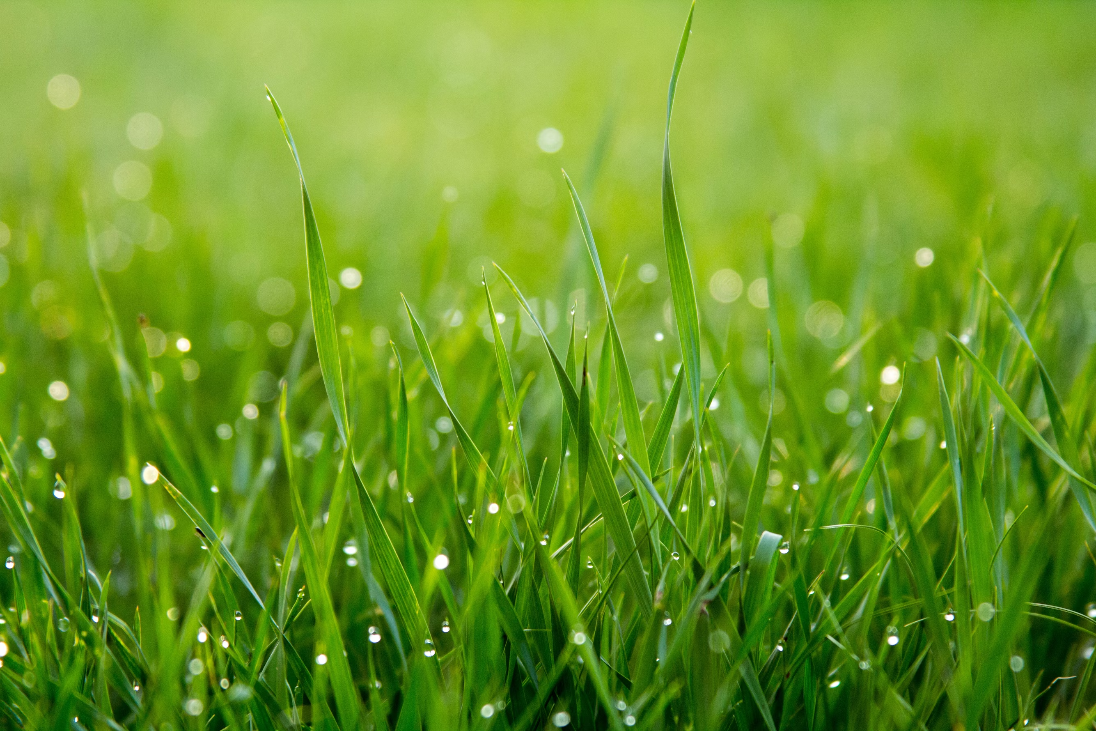

개요
# 도시농업
# 농작물 질병 진단
# 애플리케이션

Slide 4
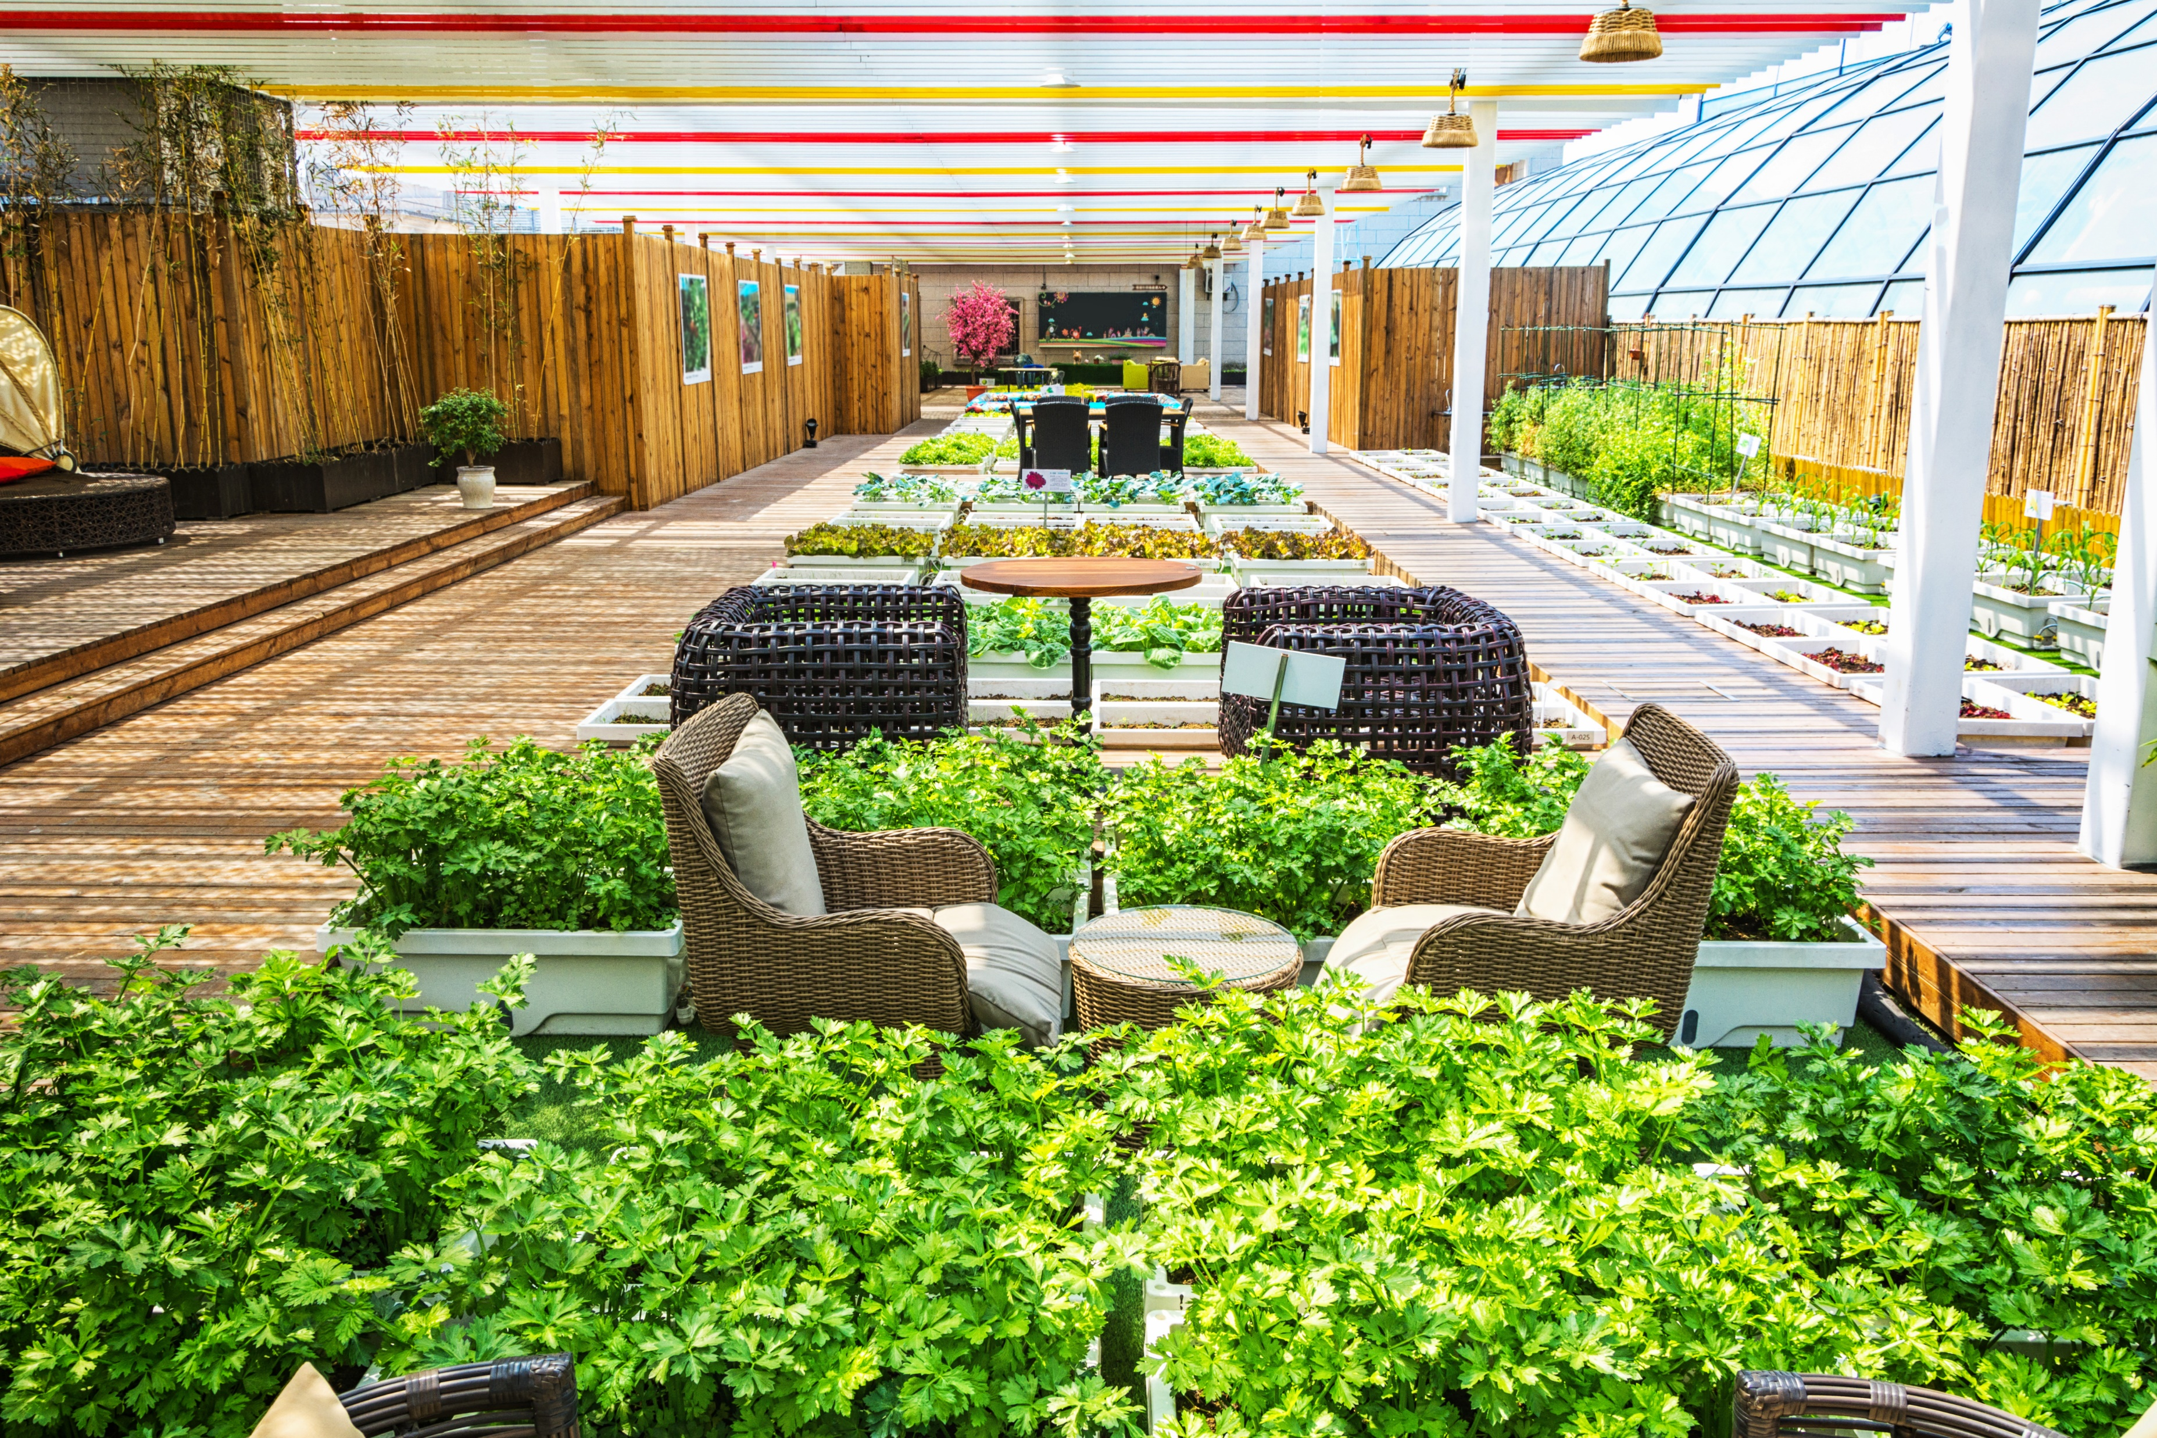



개요
도시농업
공간 활용
식량 생산
다차원 가치
Notes:
먼저 도시농업은 도시의 제한된 공간을 활용해서 소규모로 농작물을 재배하고 식량을 생산하는 농업활동을 의미합니다. 쉽게 말하자면 여러분이 집 베란다나 옥상에서 작물을 재배하는 것을 의미합니다.

Slide 5
개요
도시농업 참여자 수 추이
Notes:
그리고 여기 그래프를 보시면 도시 농업에 참여하는 도시 농부의 수가 코로나 19 동안 잠시 주춤했지만, 2021년 이후로 다시금 증가하고 있는 추세를 보이고 있습니다.

Slide 6
개요
도시농업 추정 가치
(단위 : 억원)
대분류 | 중분류 | 금액
경제적 가치 | 소득증대 | 573
 | 산업파급효과 | 30,517
사회적 가치 | 건강 | 4,211
 | 공동체 | 1,456
 | 문화, 복지 | 3,062
 | 교육 | 4,688
환경적 가치 | 생태 | 1,810
 | 환경정화 | 1,854
 | 환경녹화/미화 | 1,789
전체 총합계 |  | 52,367
Notes:
그리고 이런 도시농업으로 인해서 창출될 수 있는 경제적, 사회적, 환경적 추정가치를 나타내고 있는데요. 총 5조 2천억에 달하는 높은 가치를 창출해낼 수 있다고 보여집니다.

Slide 7






개요
농작물 질병 진단
전문적 지식 부족
병 정보
단편적 정보
농약 정보
병충해 진단 서비스 어플
Notes:
하지만 이렇듯 도시농업이 증가하는 추세 속에서 도시 농부들에게 농작물의 질병이란 불가피한 사안입니다. 그렇지만 대부분의 도시농부들은 전문가들이 아니라 일반인들이기 때문에 질병에 대한 전문적인 지식이 부족합니다.
물론 요즘 검색 자원이 발달하기는 했지만, 검색만으로는 자신이 키우는 작물에 발생한 질병을 정확히 파악하기는 어렵습니다.
또한 검색을 통해서 얻은 정보들은 단편적으로 보여지기 때문에 굉장히 불편합니다.
그래서 저희는 애플리케이션을 이용해서 단편적으로 흩어져 있는 정보들을 통합해서 서비스하는 것을 목표로 하였습니다.

Slide 8





개요
어플리케이션
Notes:
결론적으로 저희는 사용자가 키우는 작물 사진을 업로드 했을때 그 사진에서 질병을 찾아내서 질병의 원인과 해결책을 제시하는, 농작물 질병 진단 서비스를 주제로 정하게 되었습니다.

Slide 9
데이터
# 데이터 수집
# 데이터 가공
# 모델링
Notes:
이제는 저희 서비스를 구현하기 위해서 사용한 데이터와 모델에 대해서 설명을 드리겠습니다.

Slide 10


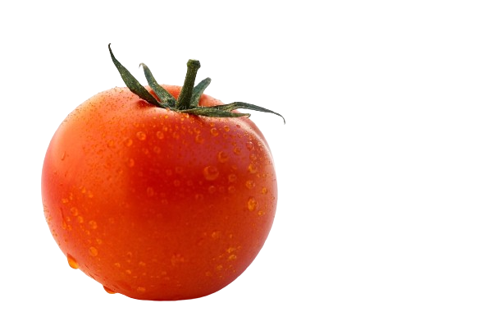
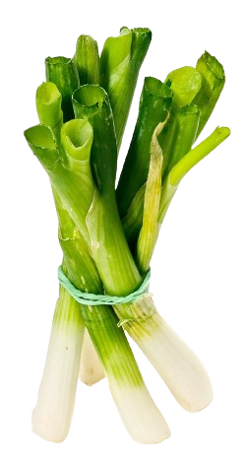
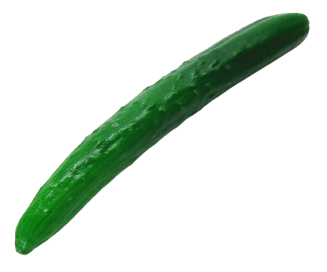
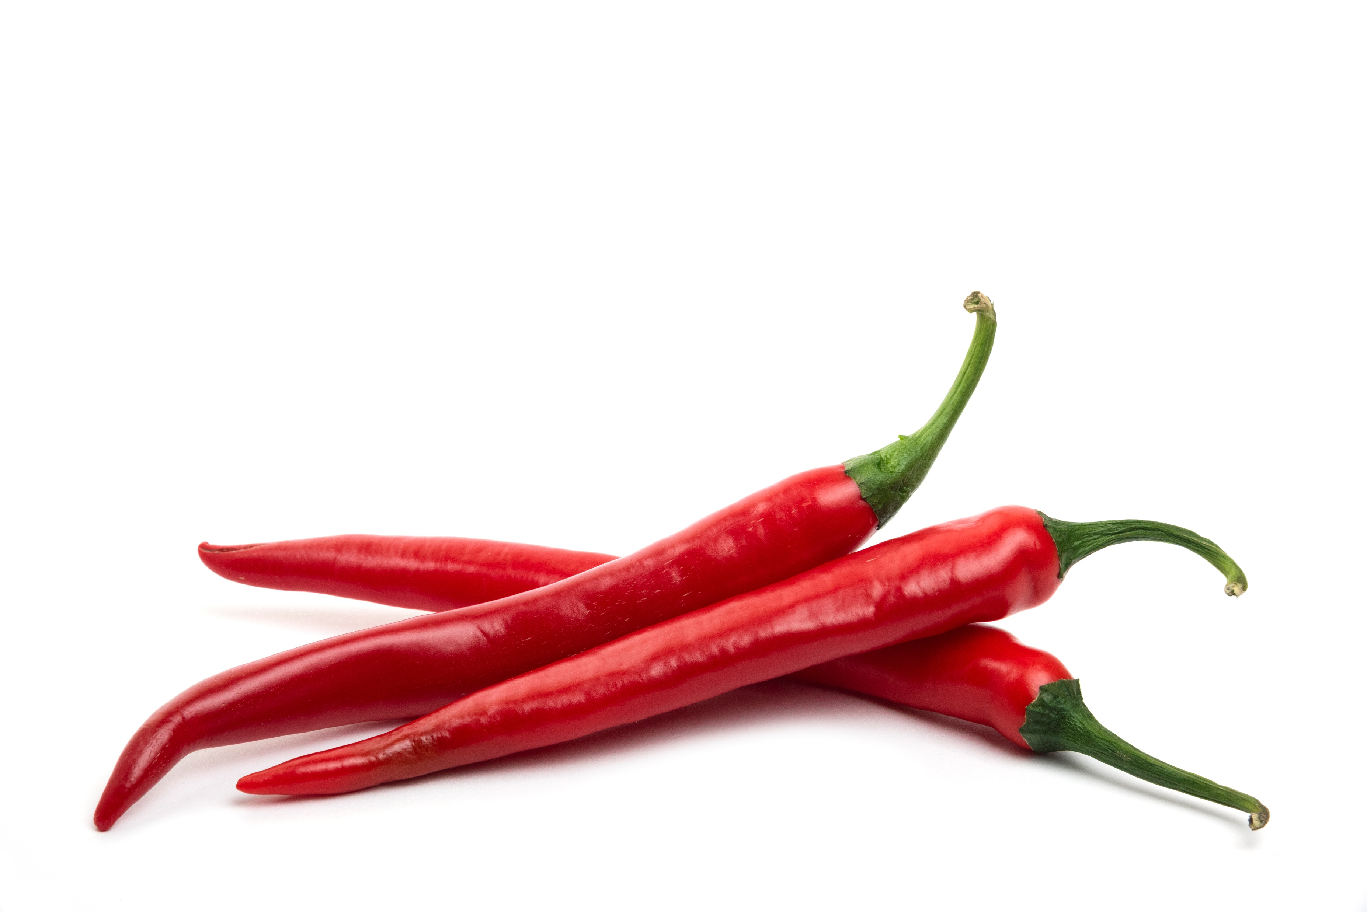
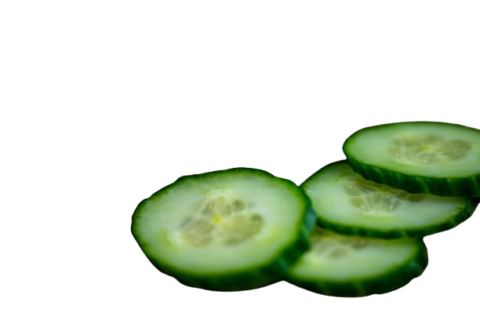
데이터
데이터 수집
Notes:
데이터는 kaggle과 AIHUB에서 받아왔고, 저희는 토마토, 오이, 고추, 대파, 이 네 가지 작물에 대한 서비스를 제공하기로 하였습니다.

Slide 11
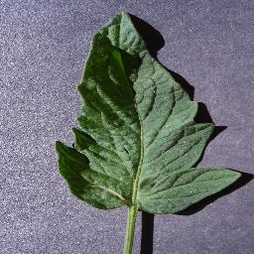
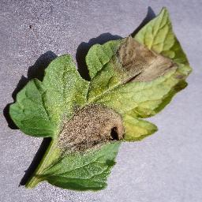
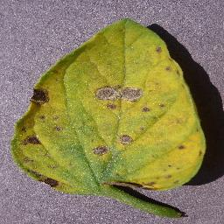
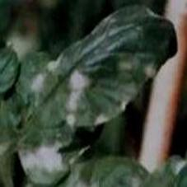
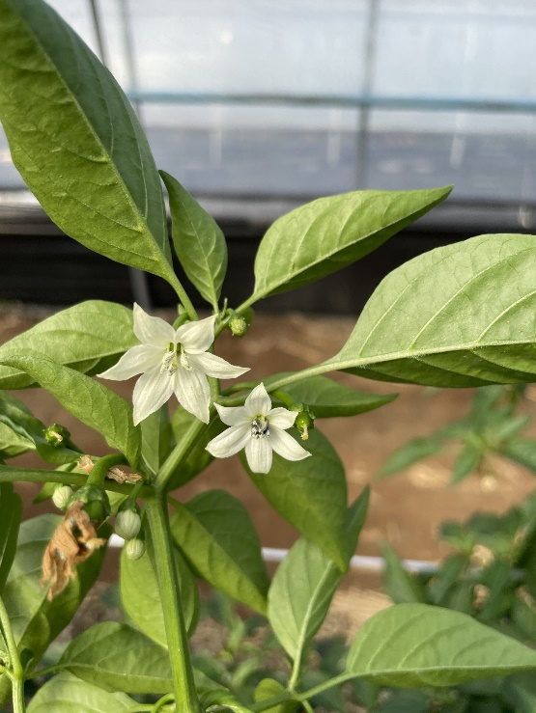
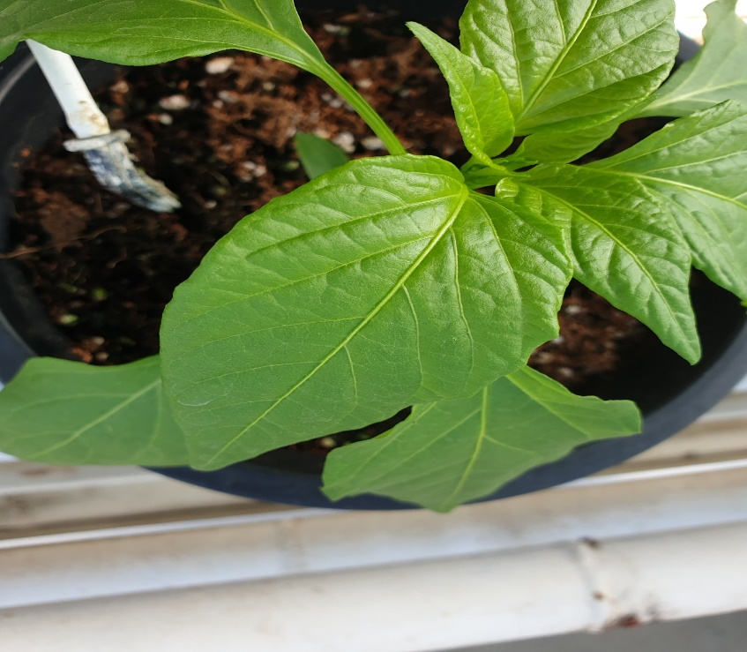
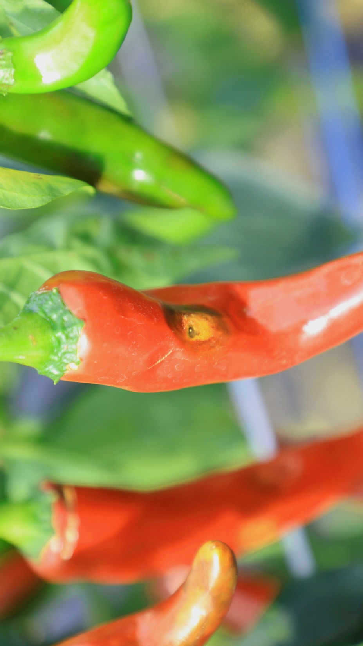
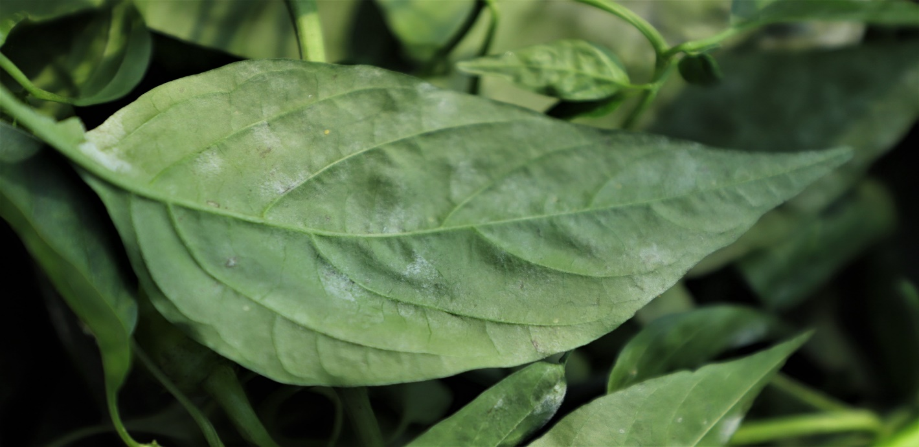
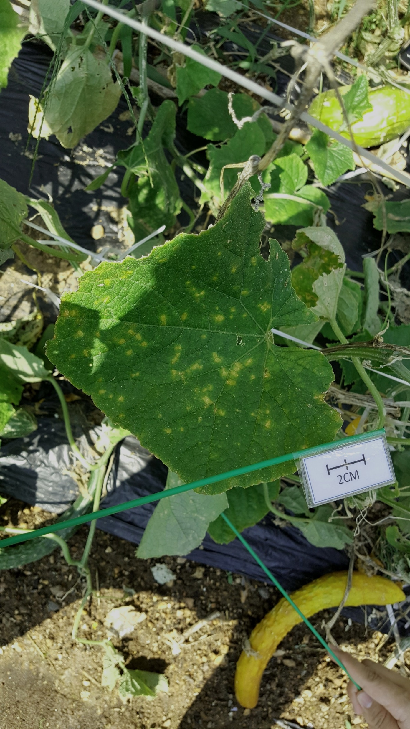
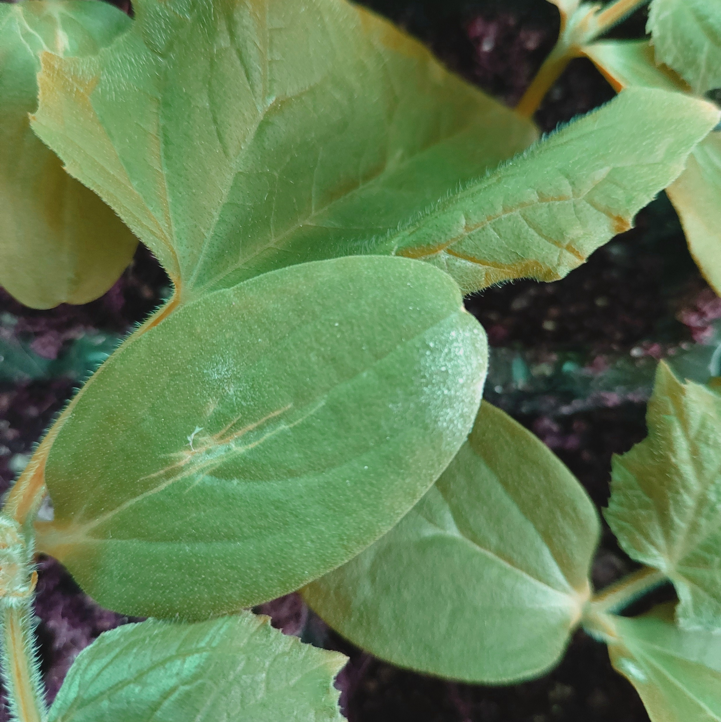
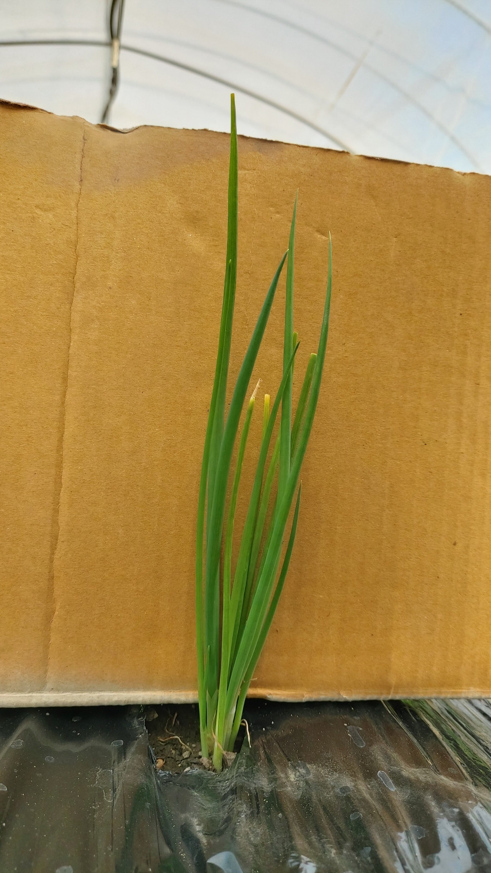
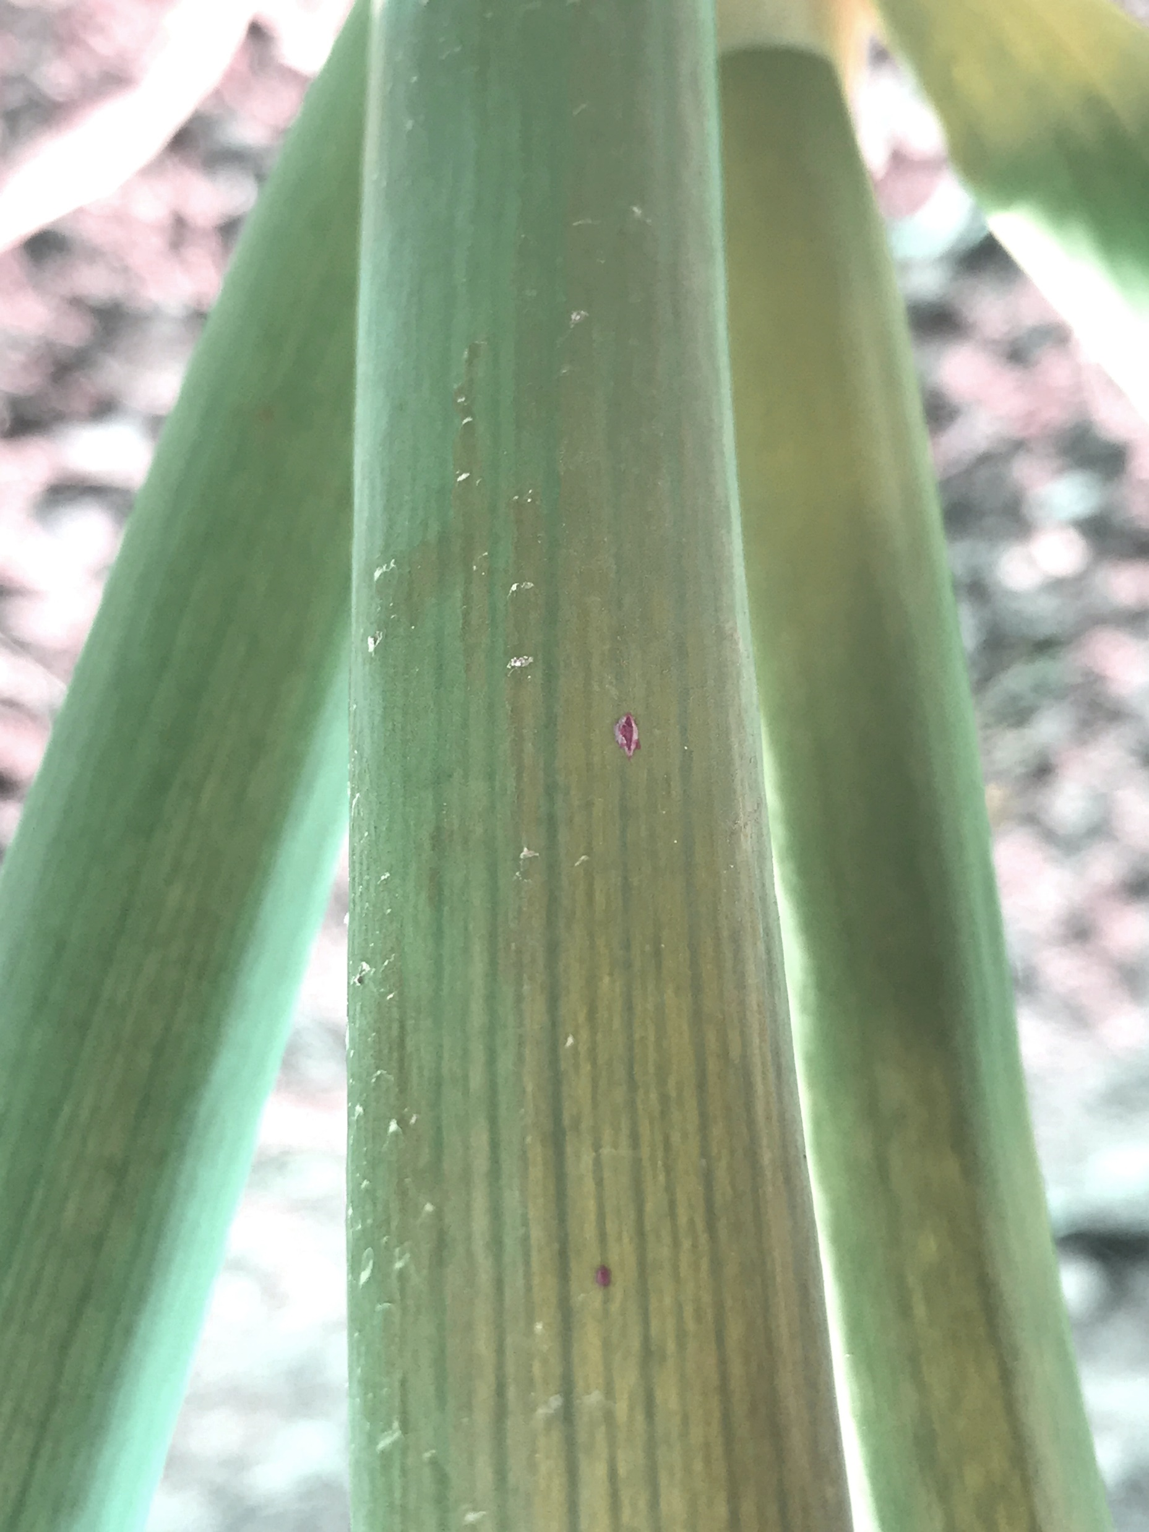
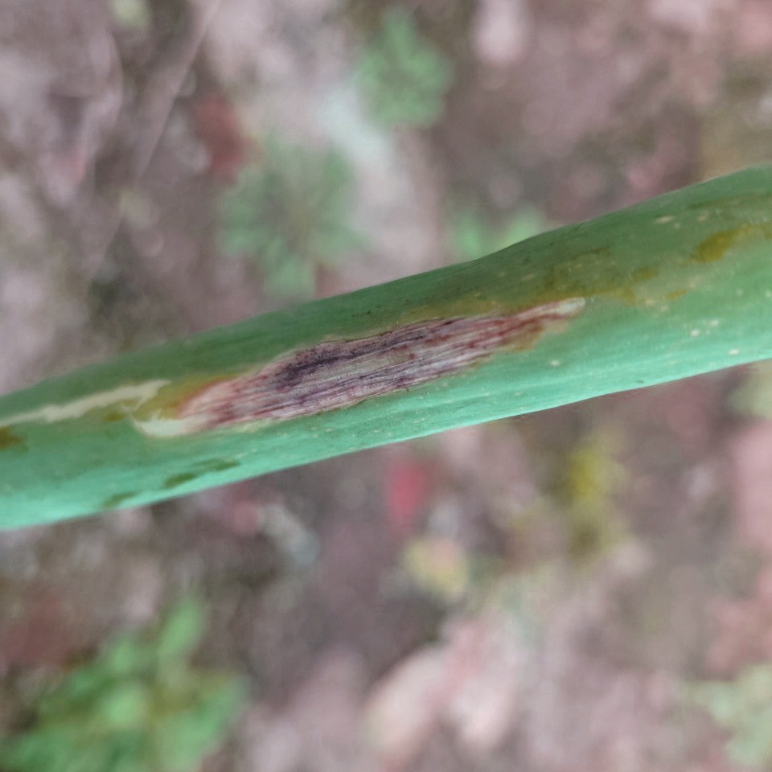
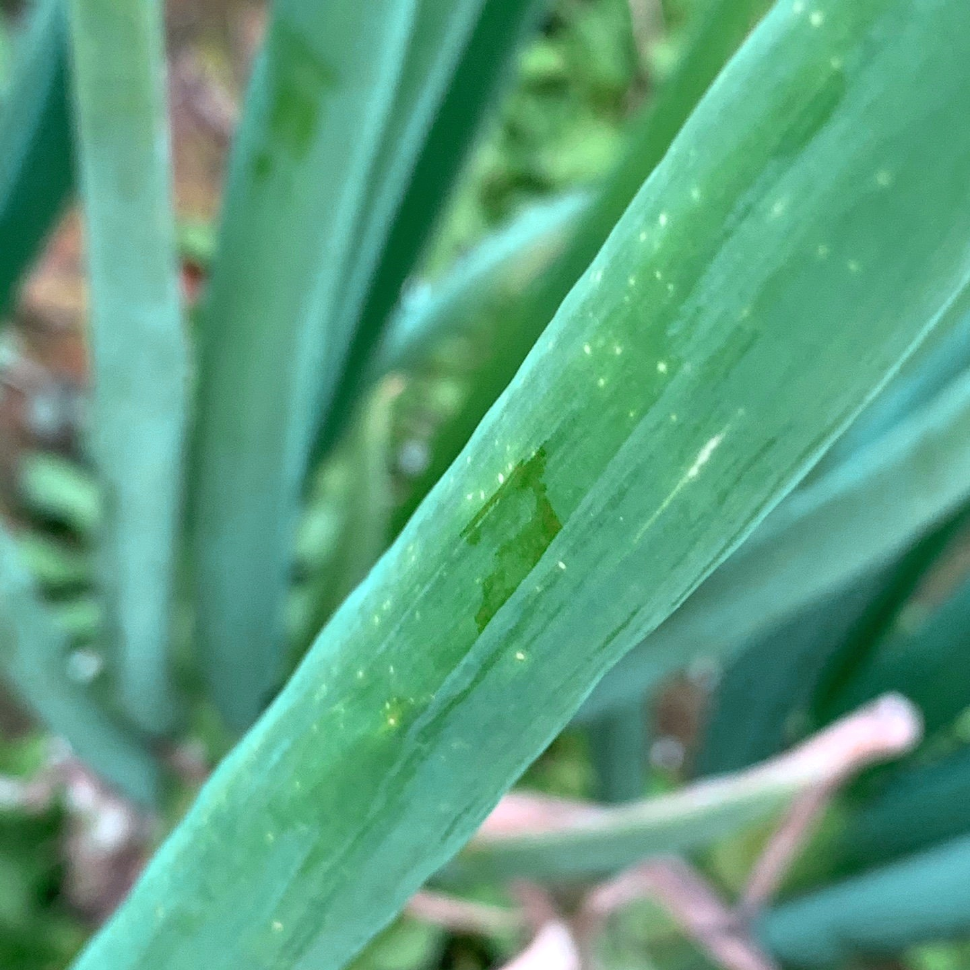
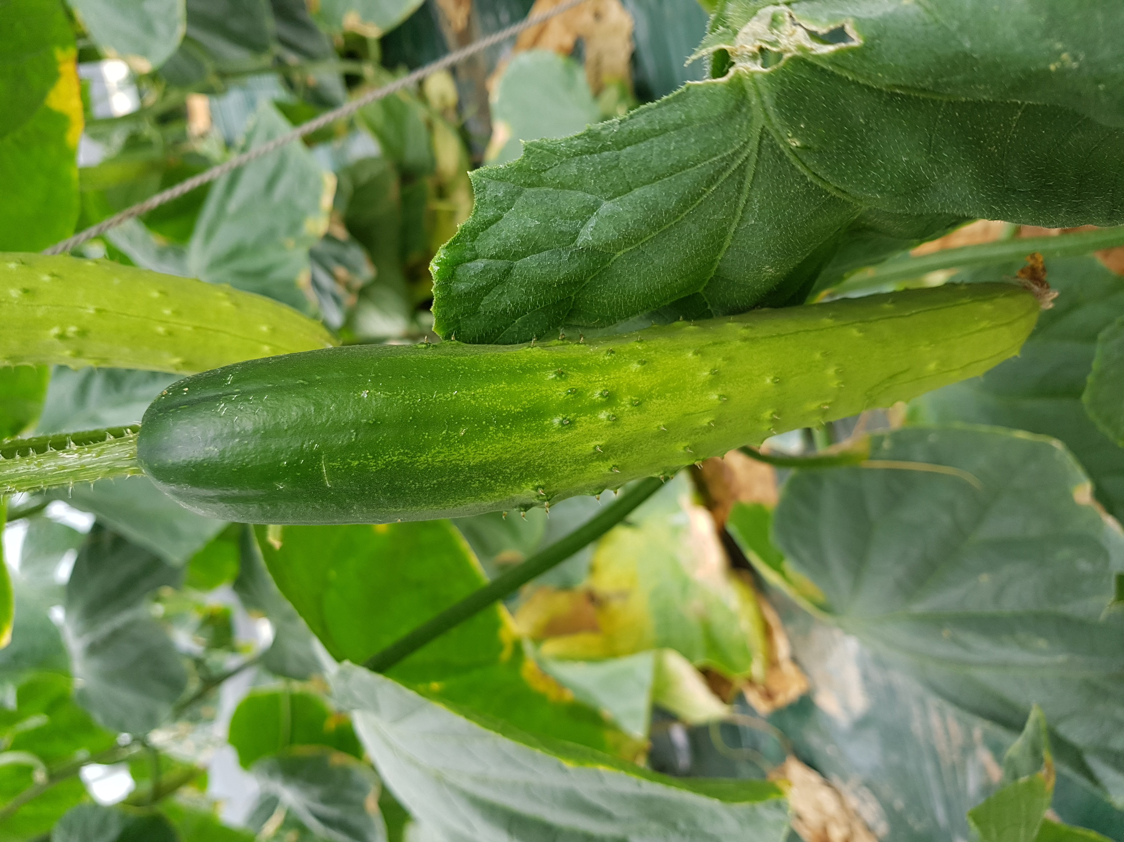
데이터
토마토
고추
정상
토마토역병
잎곰팡이병
흰가루병
정상(꽃)
정상(잎)
탄저균병
흰가루병
오이
대파
정상
오이노균병
흰가루병
정상(꽃)
파녹병
검은무늬병
파노균병
Notes:
간단하게 저희가 사용한 데이터에 대해서 설명을 드리겠습니다. 여기 보시는 이미지는 고추의 세 가지 클래스 즉, 정상, 탄저균, 흰가루병에 대한 이미지입니다. 그리고 저희가 사용한 데이터에는 작물의 잎 뿐만 아니라 꽃, 열매의 이미지를 포함하고 있어 데이터의 다양성을 확보했다는 점을 알려드리고 싶습니다.

Slide 12
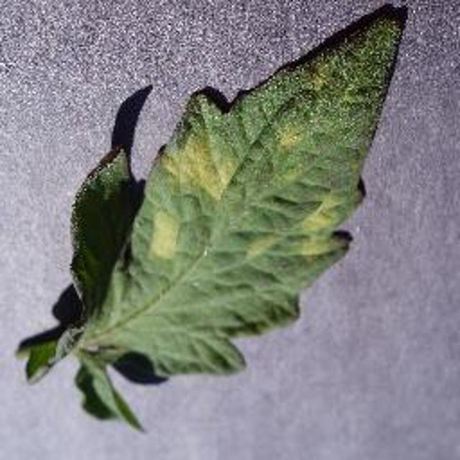

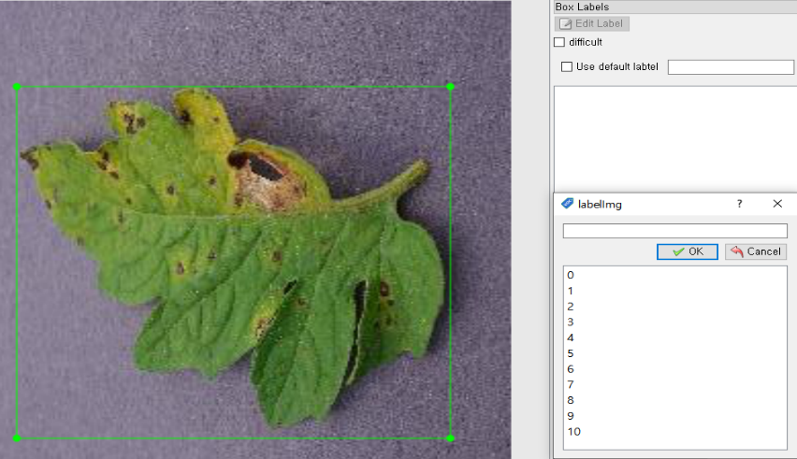
데이터
이미지 사이즈
Bounding Box
각 좌표 값
5, 0.4688, 0.4805, 0.7343, 0.7578
클래스 값
Notes:
수집한 데이터를 바탕으로 추후 사용될 모델 형식에 맞게끔 이미지를 조정하고, 바운딩박스 라벨링을 진행하여 전반적인 데이터 전처리 과정을 거쳤습니다.

Slide 13
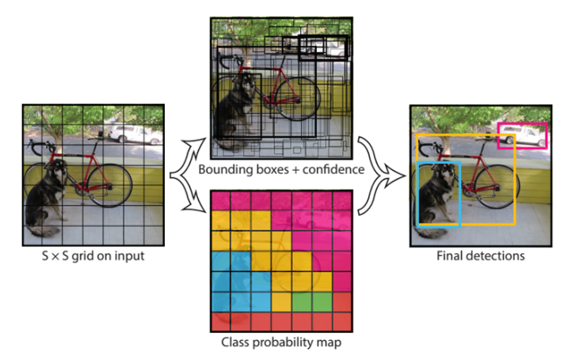
데이터
YOLO
You Only Look Once의 줄임말, Object Detection(객체 검출) 시스템
입력된 이미지를 일정 분할로 그리드한 다음, 신경망을 통과하여 바운딩 박스와 클래스 예측을 생성, 최종 감지 출력
01
입력된 이미지를 일정 분할로
그리드 영역으로 나눔
02
각 그리드에 대해 그리드를 중심으로
Anchor Boxes개수 예측
03
신뢰점수를 계산하여 높은 객체 신뢰도를 가진
위치를 선택하여 파악
출처 : Joseph Redmon, YOLO : Real-Time Object Detection
Notes:
저희는 YOLO라는 모델을 사용하였는데요. 욜로는 이미지 속에 있는 사물을 탐지하는데 특화된 모델입니다. 저희는 사용자가 로드한 이미지 속에서 질병 징후가 보이는 부분을 탐지해야 했기 때문에 욜로 모델을 사용하기로 결정했습니다.

Slide 14
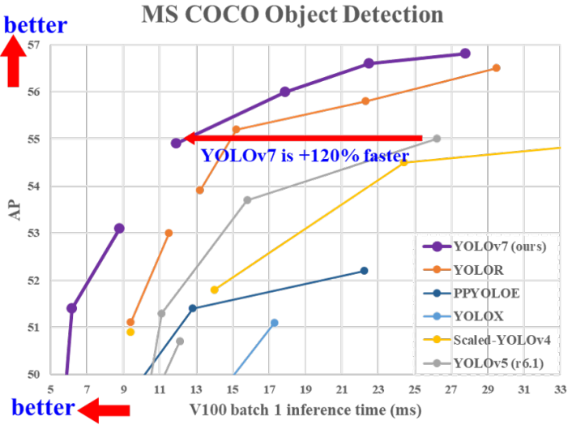
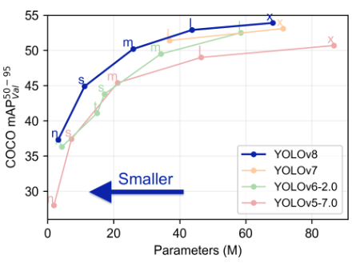
데이터
YOLOv7
기존의 YOLO 버전에 비해 더 빠르고 정확한 성능
최신 버전인 v8에 비해 더 많은 연구자료
Notes:
욜로에는 다양한 버전이 있는데요. 그 중에서도 저희가 7버전을 선택한 이유는 yolov7이 다른 버전에 비해서 더 높은 성능을 가지고 있고, 가장 최신 버전인 v8과 비교하였을 때도 비슷한 성능을 보이지만 v7이 v8에 비해서 참고할 자료가 더 많다는 장점 때문에 v7을 선택하였습니다.

Slide 15
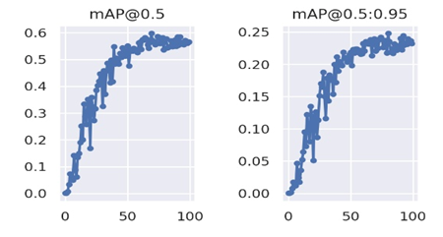
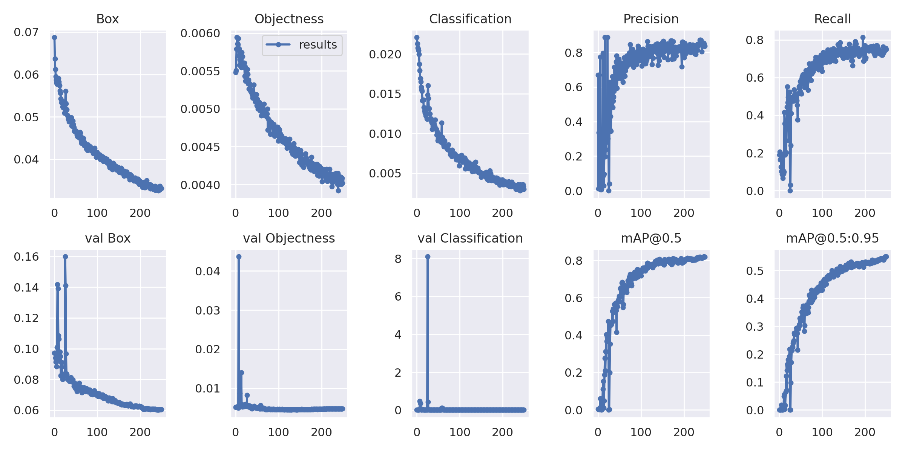
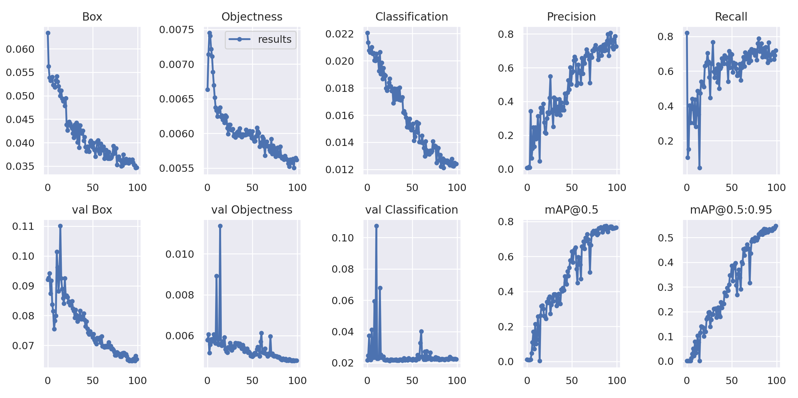
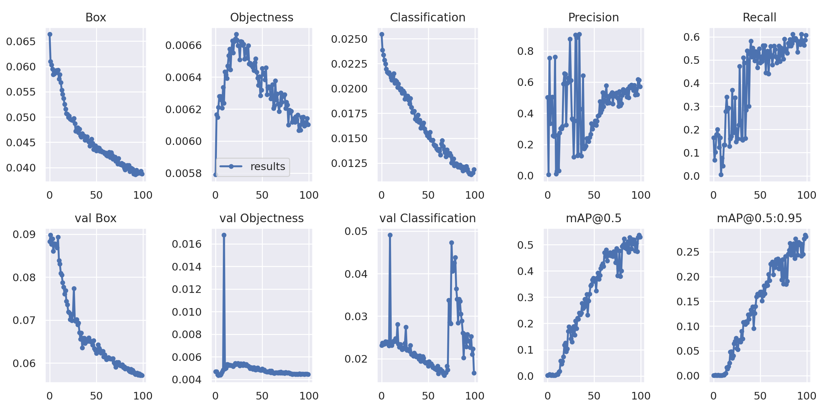
데이터
토마토
고추
mAP그래프
오이
파
Notes:
그리고 현재 보시는 표는 해당 모델을 학습시킨 결과입니다. mAP지수는 모델의 성능을 평가하는 지표들 중 하나인데요. 각 작물 별로 80%에 달하는 수치를 보여줍니다.

Slide 16
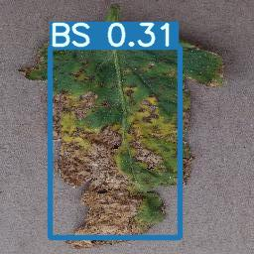
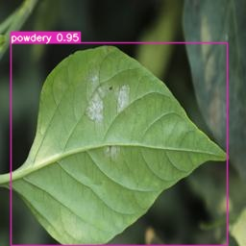
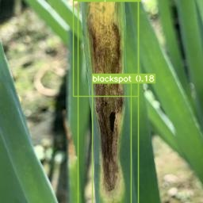
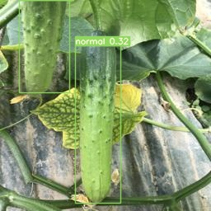
데이터
테스트
토마토
(점무늬병)
고추
(흰가루병)
대파
(검은무늬병)
오이
(정상)
Notes:
그리고 학습시킨 모델을 이용하여 각 작물별로 테스트 해본 결과, 각 작물별로 잘 탐지해내는 것을 보실 수 있습니다.

Slide 17
서비스
# 서비스 구조
# 서비스 소개

Slide 18




서비스
서비스 구조
Image
Text
Image
YOLOv7.pt
User
Text
DB
Notes:
저희는 안드로이드 스튜디오를 메인 툴로 하여 앱개발을 진행하였고, 서버와 데이터베이스는 flask와 mysql을 사용하였습니다. 사용자가 앱에 이미지나 텍스트를 로드하면 flask 서버에 있는 모델을 통해 이미지를 탐지하며 텍스트는 데이터베이스에 저장 됩니다.

Slide 19


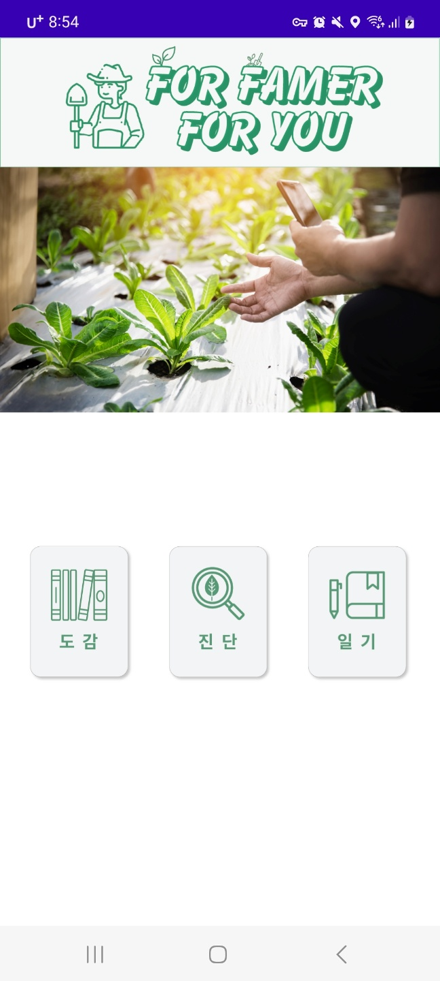
서비스
서비스 소개
로그인 및 회원가입
병해충 진단
병해충 및 농약 정보 제공
농사 다이어리
Notes:
서비스에 대해 간략하게 소개를 드리자면,
이 화면이 저희 메인 페이지이구요 저희는 조금이나마 도시 농부들에게 도움을 주자는 슬로건을 토대로 하여 앱의 이름을 'For Farmer'라고 정하였고, 기본적인 로그인 기능과 병해충 진단, 병해충과 농약에 대한 정보를 담고 있는 도감, 농사 다이어리 기능을 제공하고 있습니다.

Slide 20
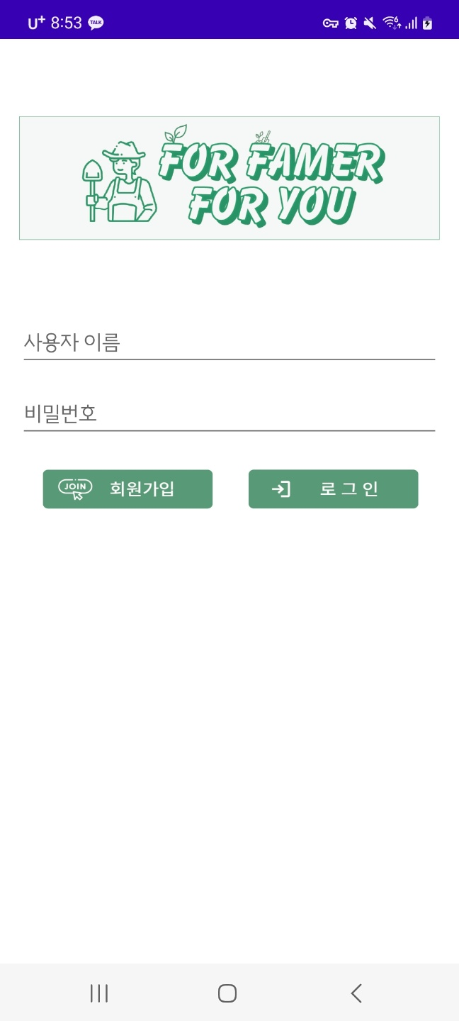
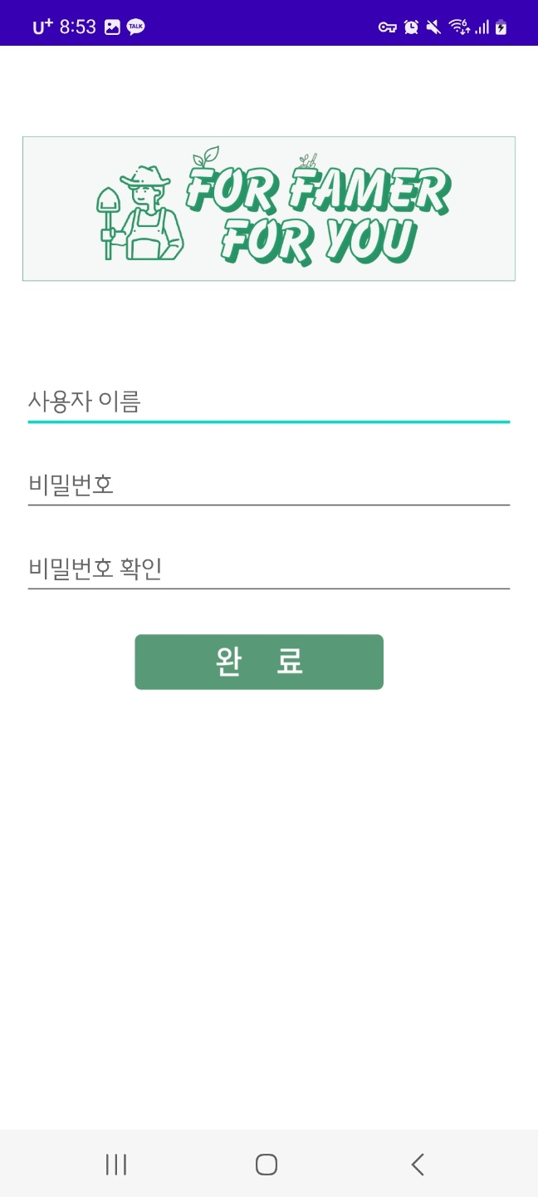
서비스
로그인
Log-in
사용자의 작물 기록,
일정 및 기타 정보를
안전하게 저장하고 관리
로그인
회원가입
Notes:
회원가입과 로그인을 거쳐서 사용자가 앱을 사용하게 됩니다.

Slide 21
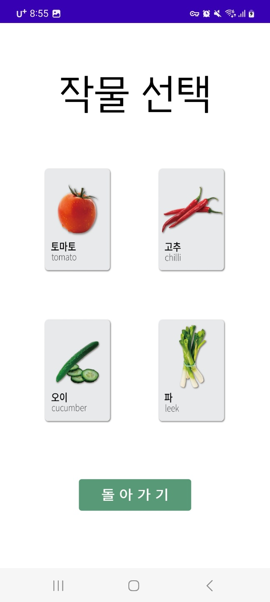
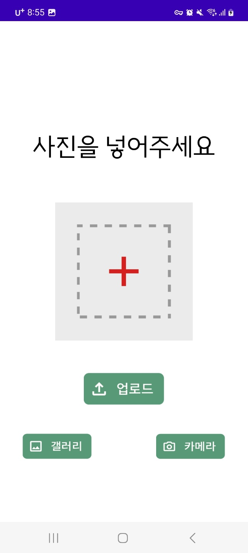
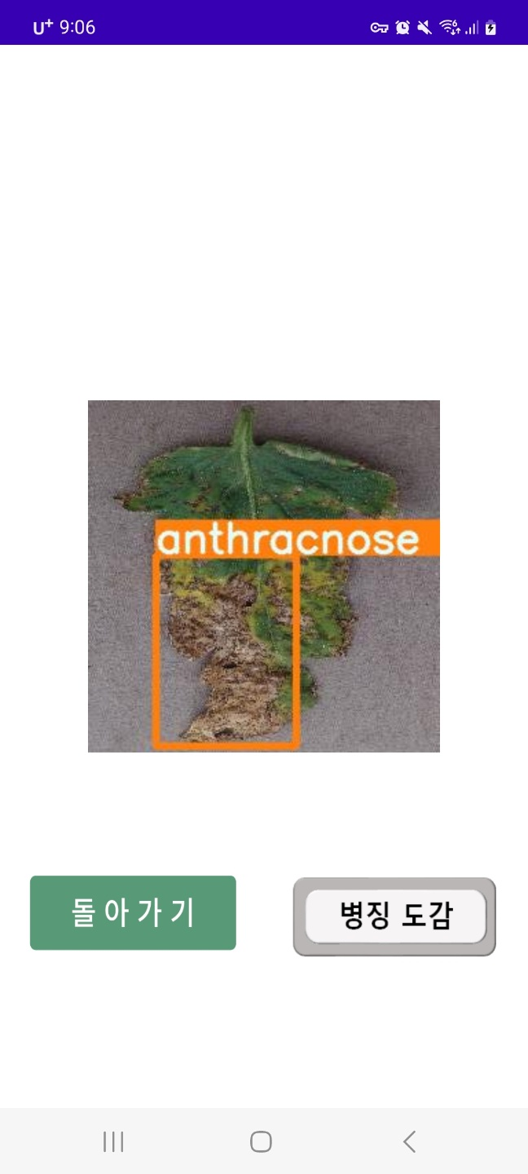
서비스
Step 1
Step 2
Step 3
농작물 선택
(토마토, 고추, 오이, 파)
사용자가 사진 업로드
결과 전달
Notes:
그리고 여기 보이시는 세 단계를 거쳐서 병해중 진단 기능을 사용할 수 있는데요. 사용자가 네 가지 작물 중 하나를 선택하고, 농작물 사진을 업로드 하였을 때, 해당 농작물에서 질병이 있는 부분을 찾아서 그 결과를 전달합니다.

Slide 22
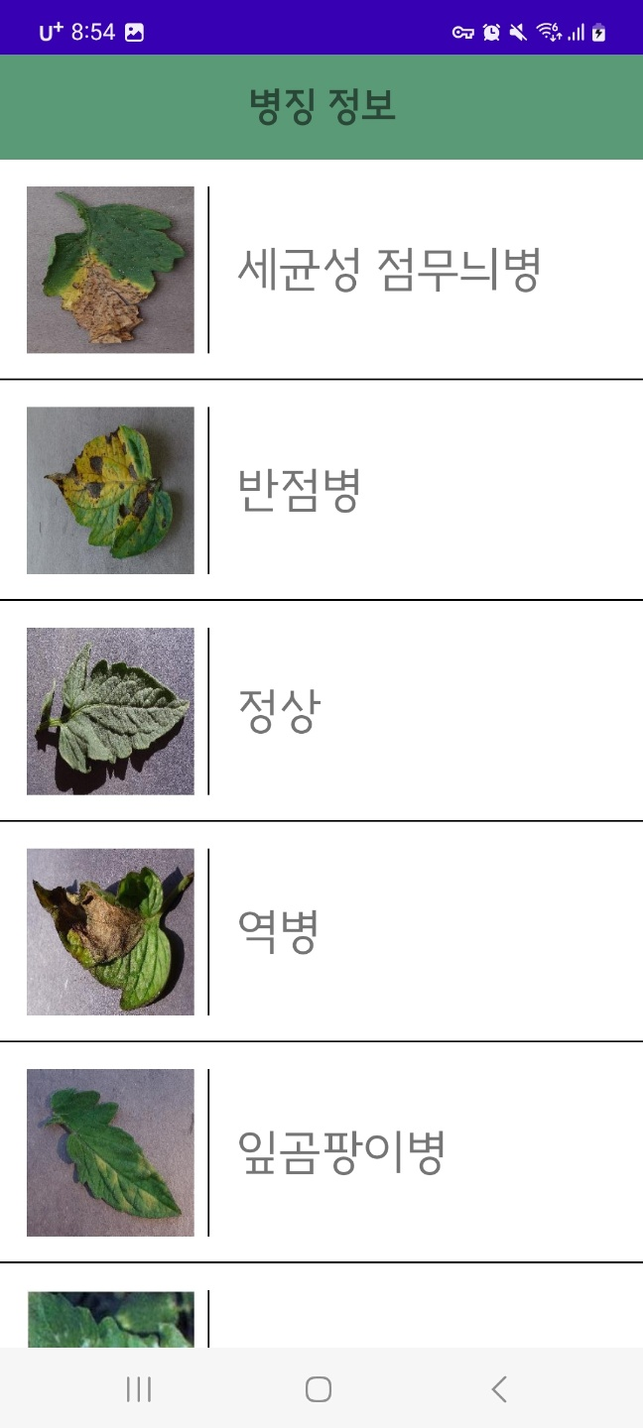
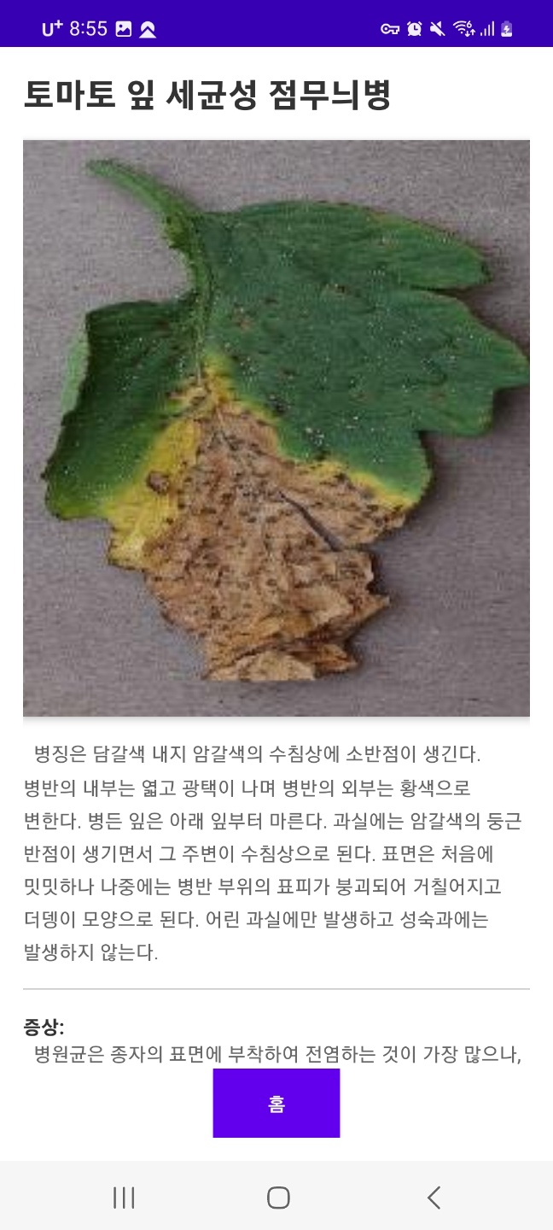
서비스
병해충, 농약 도감
토마토, 고추, 오이, 파에 대한 병해충 및 치료제 정보를 제공하는
도감 기능
Notes:
그리고 여기 보이시는 세 단계를 거쳐서 병해중 진단 기능을 사용할 수 있는데요. 사용자가 네 가지 작물 중 하나를 선택하고, 농작물 사진을 업로드 하였을 때, 해당 농작물에서 질병이 있는 부분을 찾아서 그 결과를 전달합니다.

Slide 23
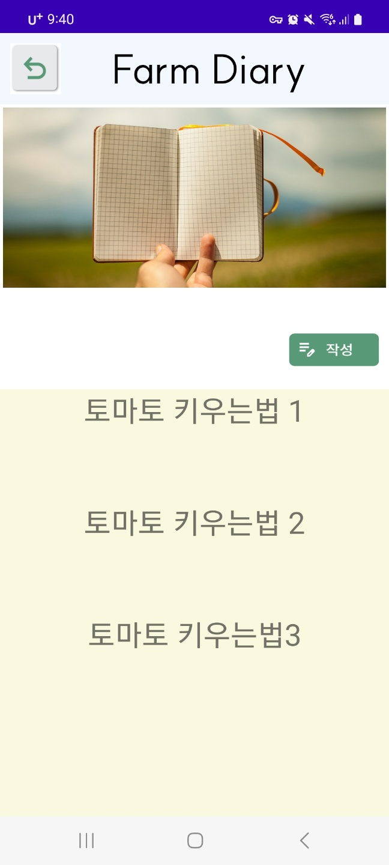
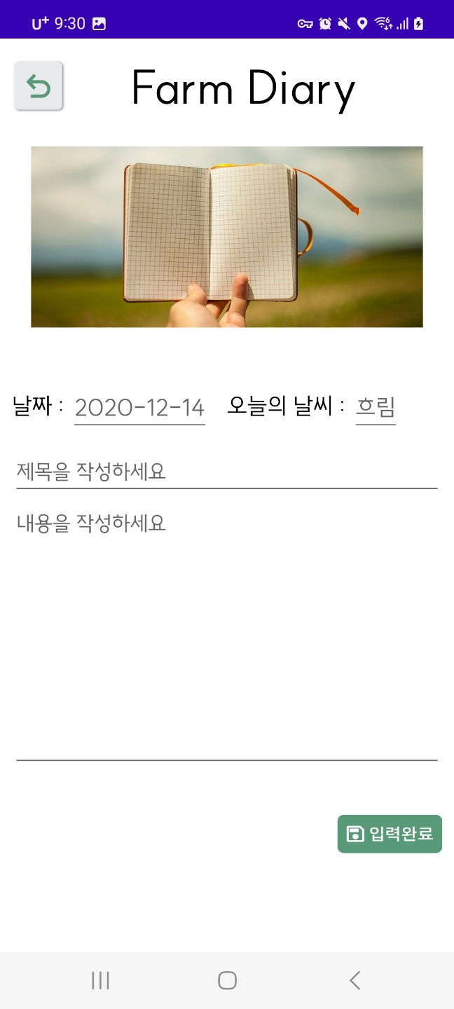
서비스
농사 다이어리
작물 생장 기록
비료 및 물 관리
수확 일정 등 간편히 기록

Slide 24
결론
# 기대효과
# 발전방향

Slide 25


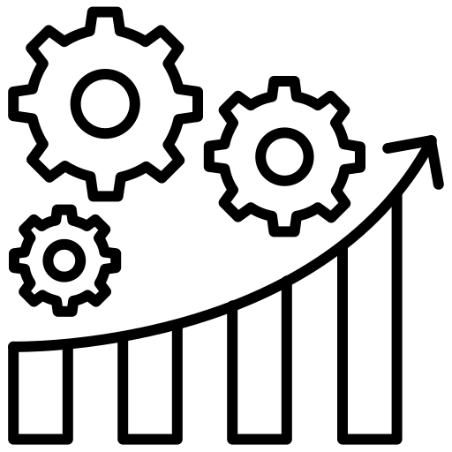
결론
기대효과
식물의 병해충을
실시간으로 식별 및 진단
초보 농부들을 위해
질병의 원인과 해결책 제공
작물 손실을 최소화하여
자신의 농작물 품질 향상
Notes:
기대효과로는 초보 도시 농부들이 농작물 질병 문제를 해결하는데 편의성을 제공하고 작물 손실을 최소화 함으로써 농작물의 품질이 향상되고 수확량이 늘어나서 도시 농업 참여자 수가 증가할 것으로 기대됩니다. 그리고 도시 농업 참여자 수가 꾸준히 증가함에 따라 관련된 사회적, 경제적, 환경적 가치도 증가할 것으로 예상됩니다.

Slide 26




결론
발전 방향
실시간 질병 탐지 서비스
제공
Ios에 맞는 어플리케이션
개발
추가적인 작물들에 대한
병징 정보 제공
Notes:
발전 방향으로는 실시간으로 질병을 진단할 수 있도록 발전시키고, 현재는 안드로이드 버전만을 지원하는데, 추후 Ios에도 연동이 되는 앱을 만들고자 합니다. 그리고 마지막으로 현재의 4가지 작물 이외의 작물들을 추가하고자 합니다.

Slide 27
감사합니다
Image by Freepik | Image by Flaticon | Image by thenounproject | 사진 : unsplash

